Slide 1

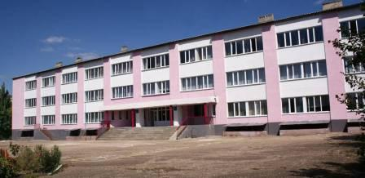
19.02.2024г
МБОУ «Партизанская школа им. А.П. Богданова»
Семинар практикум
Развитие всех видов речевой деятельности с УМК « Spotlight» 7 класс

Slide 2
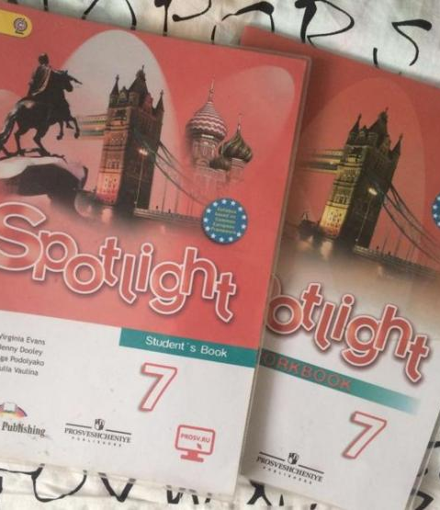
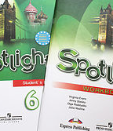
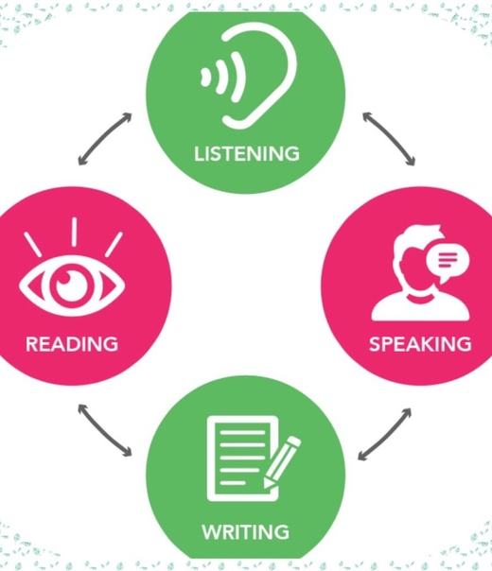
Фрагмент урока в 7 классе
План семинара
10:00-10:30 Регистрация участников семинара
10:30-10:40 Приветственное слово администрации школы, визитка школы
10:40-11:00 Презентация – доклад «Развитие всех видов речевой деятельности с УМК « Spotlight» 7 класс
11:30 – 11:35 Музыкальная пауза
12: 10 Подведение итогов
Фрагмент урока в 6 классе
11:00 -11:30 Фрагмент урока в 7 классе
Аудирование и говорение
Осташевская Л.А
11:35 -12:05 Фрагмент урока в 6 классе
Чтение и письмо
Халилова Л.Ю

